Slide 1

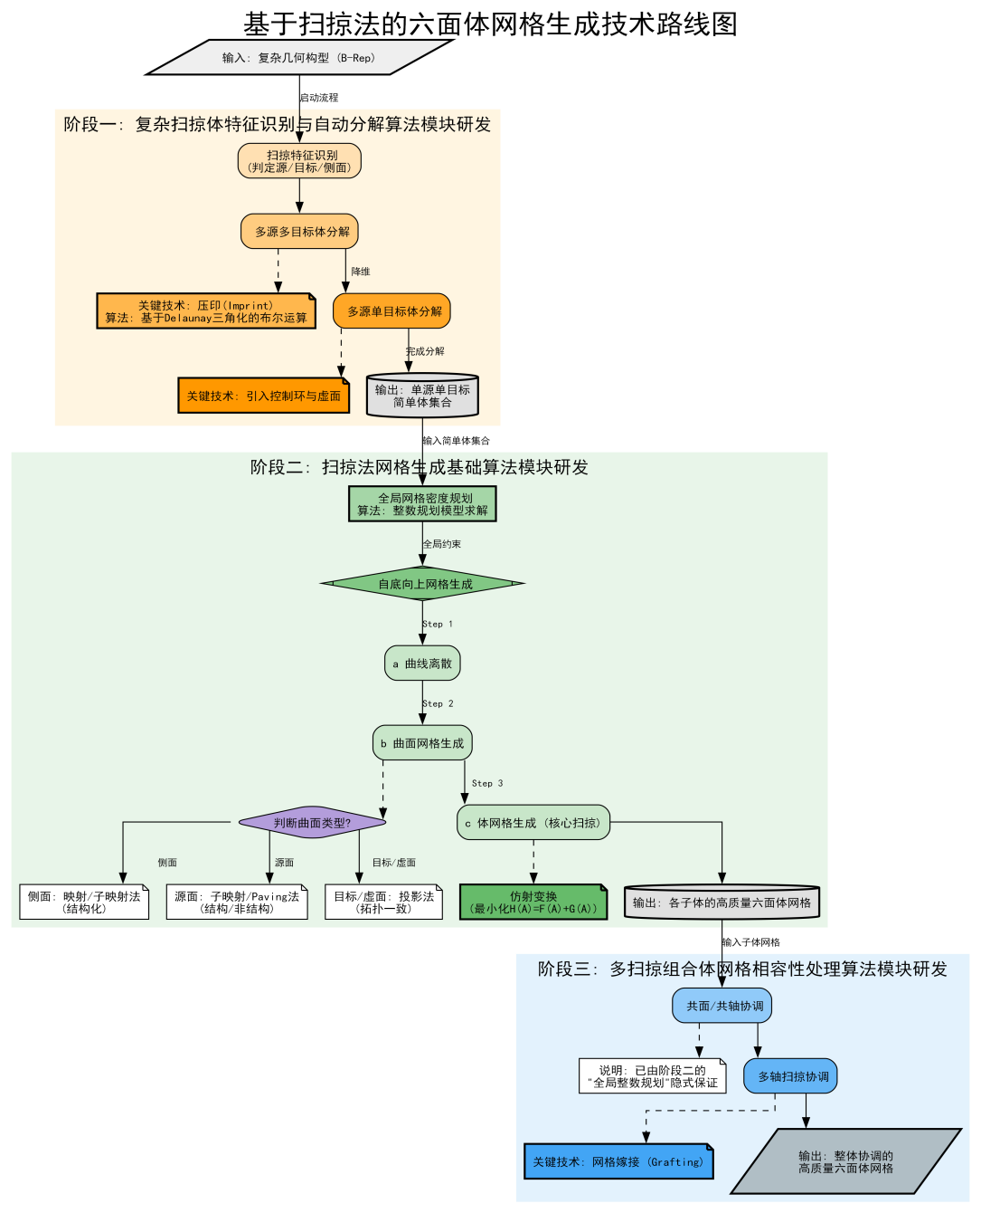
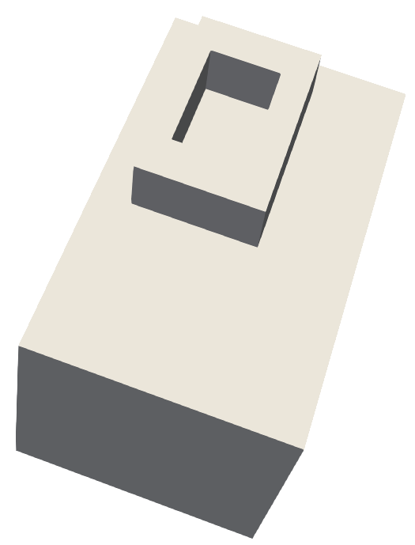
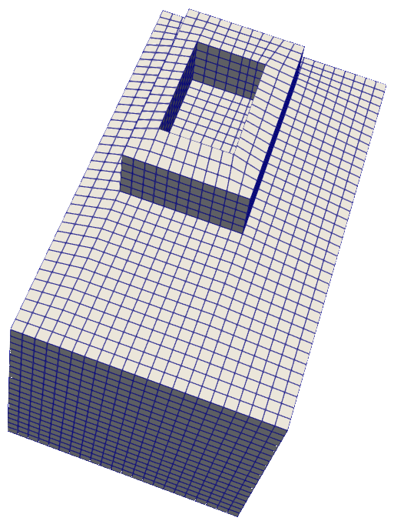
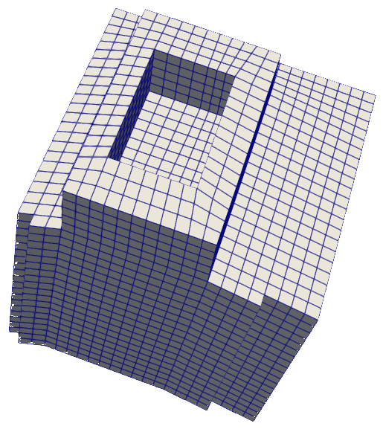
扫掠体六面体网格生成
关键技术：
算例：
扫掠体特征识别：
自动识别各组源面、侧面、目标面
压印：
基于Delaunay三角形的布尔运算，将多源多目标问题分解为多源单目标问题
全局网格密度规划算法：
求解整数规划模型，得到满足条件约束的网格离散段数
子映射法：
1.将多连通区域转换为单连通区域
2.在分区操作时对初始分类不满足约束的角进行调整再分类
模型
算法进展：
多源多目标：初步完成。
子映射法优化:为适应各种角度的源面边界，正在优化中。
四边形网格
六面体网格

Slide 2
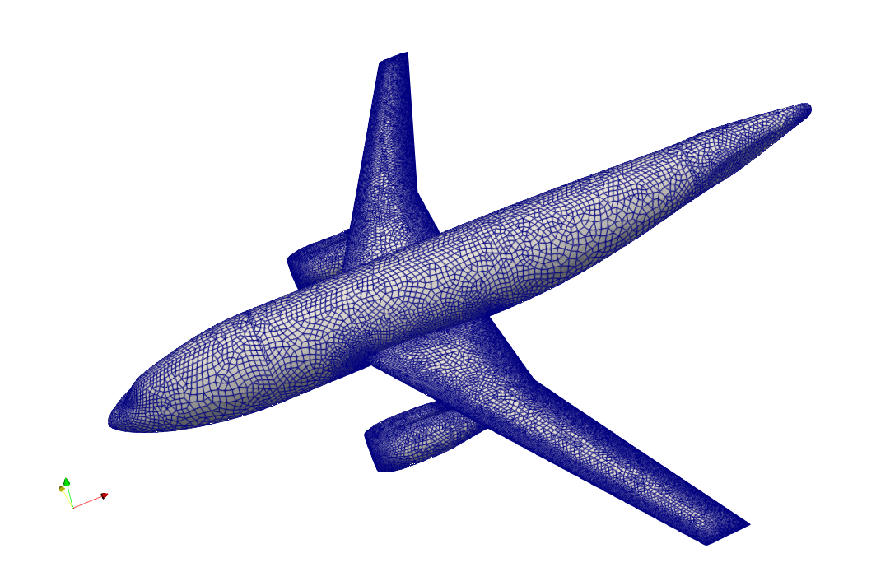
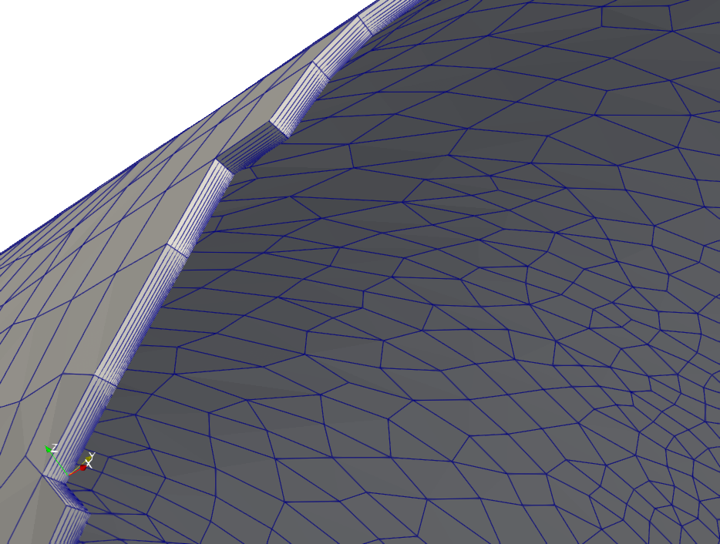
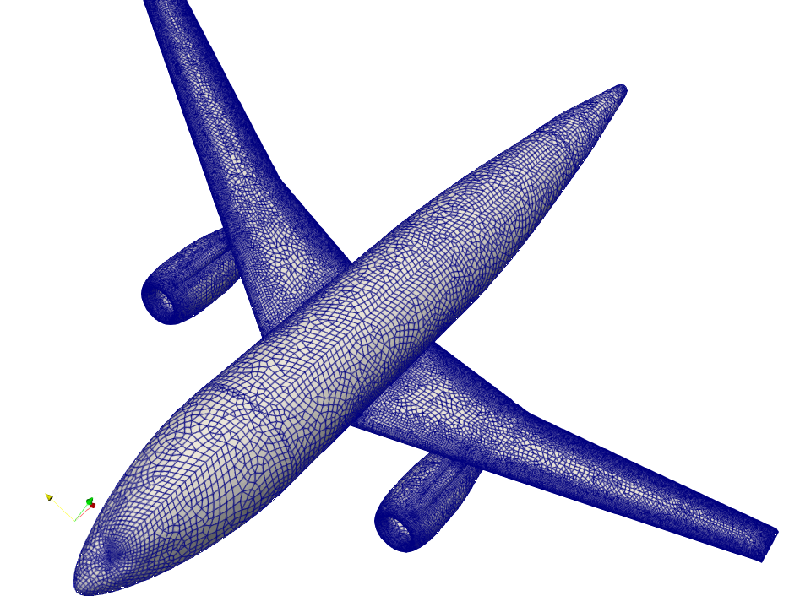
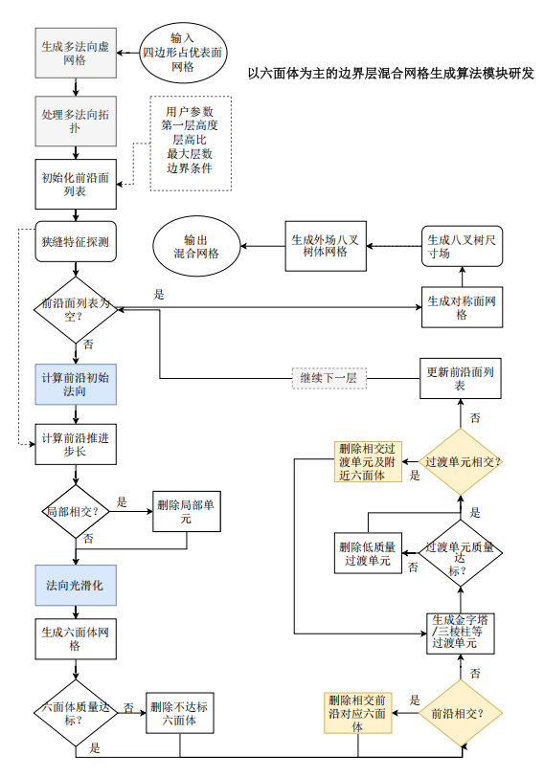
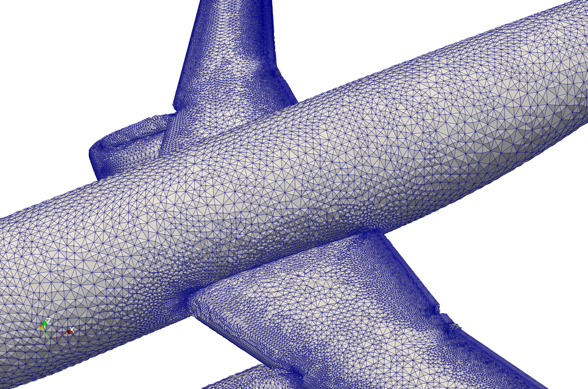
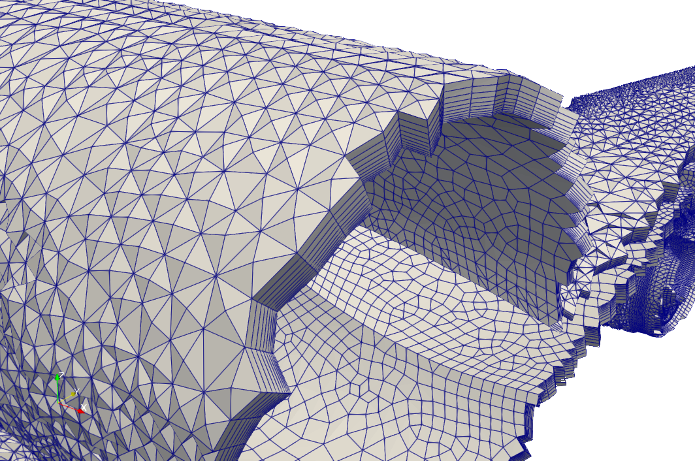
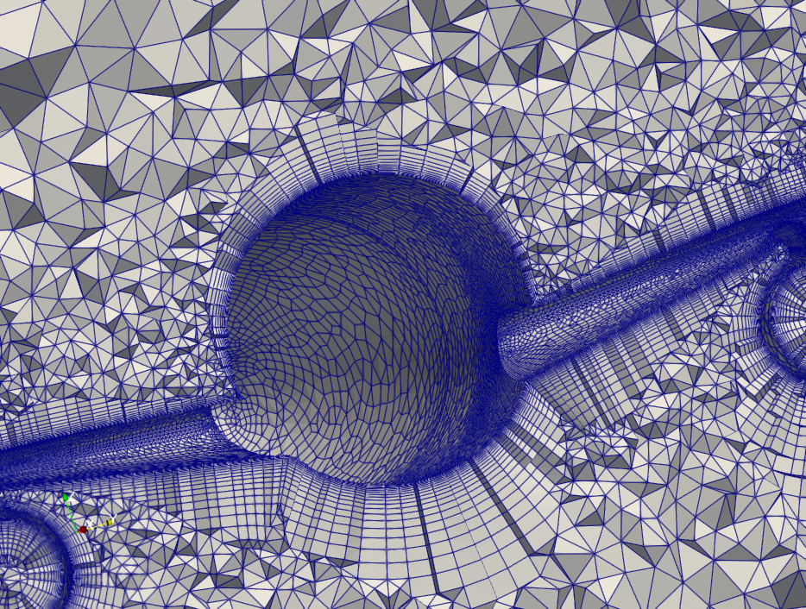
六面体附面层网格生成
f6四边形占优面网格
f6六面体网格
过渡区域
远场四面体网格
关键问题：
六面体体网格推出：对前沿法向和步长的计算，保证附面层的推出以及附面层质量的达标
生成过渡单元:实现从四边形表面到三角形表面的拓扑连接

